Slide 1
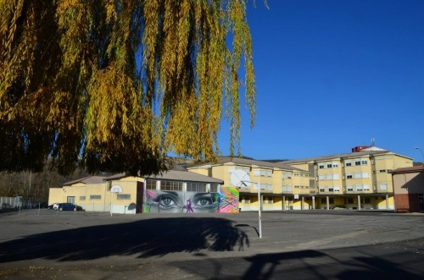
Febrero 2022
Curso Primeros Auxilios
Fco. Javier Rosa Morán

Slide 2
IES RAMIRO II
PRIMEROS AUXILIOS
PRIMEROS
CUIDADOS
ACCIDENTADO
ENFERMO REPENTINO
IN SITU
HASTA LA LLEGADA
DE LOS SANITARIOS
Primeros Auxilios
Fco. Javier Rosa Morán

Slide 3
OBJETIVOS DE LOS P. AUXILIOS
Fco. Javier Rosa Morán
AGRAVAR
ALIVIAR
ASEGURAR
PRESERVAR

Slide 4
Solicitud por escrito de: Demanda de los padres/tutores legales del alumno enfermo para administrar medicación en casos de urgencia.
Informe del pediatra, endocrino, neurólogo asistencial especificando:
Enfermedad.
Síntomas de la posible urgencia.
Modo de administración de la medicación en caso de crisis.
Autorización de los padres.
Charla informativa al centro (Pediatra: adiestramiento en el manejo de la medicación).
NORMAS DE ACTUACIÓN ANTE ALUMNOS CON URGENCIAS SANITARIAS

Slide 5
LLAMAR A UN COMPAÑERO
(NUNCA DEJAR AL NIÑO SOLO).
LLAMAR AL 1.1.2.
PADRES (TELÉFONO EN EL AULA).
CENTRO DE SALUD.
ADMINISTRAR LA MEDICACIÓN.
PLAN DE ACTUACIÓN ANTE CASO DE URGENCIA DE ALUMNO
Mientras el alumno está en el centro, su atención es responsabilidad nuestra

Slide 6
Ante un caso de …………………………............................ con los siguientes SÍNTOMAS: …………………………………………………………………………………………………………………………. ………………………………………………………………………………………………………………………….
Se procederá de la siguiente manera:
El profesor que se encuentre en el aula, llamará al compañero más próximo para que vigile las dos clases.
Se avisará al 1.1.2. describiendo la urgencia.
A continuación se avisará a los padres.
El centro de salud de ……………………....... también estará informado para que disponga la recepción de dicho niño, si fuera necesario. Teléfono de contacto: ………………………………
De la misma manera se avisará al equipo directivo.
El niño nunca permanecerá solo.
Si existe autorización por escrito por parte de la familia, se le administrará la medicación necesaria, hasta que pueda ser atendido por personal sanitario.
Los teléfonos de la familia de estos niños tienen que estar en el aula, en lugar visible y perfectamente localizados.
PLAN DE ACTUACIÓN ANTE CASOS DE ….

Slide 7
D./Dña. ……………………………, con DNI.: ……………, y domicilio en la c/ …………… n.º .... de la localidad de ……………., y teléfono: ……………, como padre/madre/tutor del alumno: ……………………escolarizado en el ………………. comunica a la dirección del centro que su hijo puede presentar ………………………., precisando atención y auxilio, en caso de presentarse dicha crisis, así como la administración del medicamento prescrito por el pediatra para tales ocasiones (adjuntar informe).
Del mismo modo declaran haber sido informados de:
Las medidas a tomar en caso de presentarse una crisis.
Los riesgos de la administración de este medicamento en el medio escolar y por personal no sanitario.
Que también han sido informados el profesor tutor y los profesores especialistas del alumno.
Una vez comprendido lo anterior, los padres SOLICITAN y a su vez AUTORIZAN al profesor tutor o responsable del alumno en ese momento, a la administración del medicamento en las dosis y pautas prescritas por el pediatra, quedando el centro y el profesorado EXENTOS de toda RESPONSABILIDAD que pudiera derivarse de dicha actuación.
Los padres dejan el n.º de teléfono antes reseñado para ser informados de cualquier eventualidad, quedando así el centro autorizado al traslado del alumno a un centro sanitario si no les localiza a la mayor brevedad.
En, a de de 2022
Fdo.: (Padre, madre o tutor)
DOCUMENTO DE INFORMACIÓN Y CONSENTIMIENTO

Slide 8
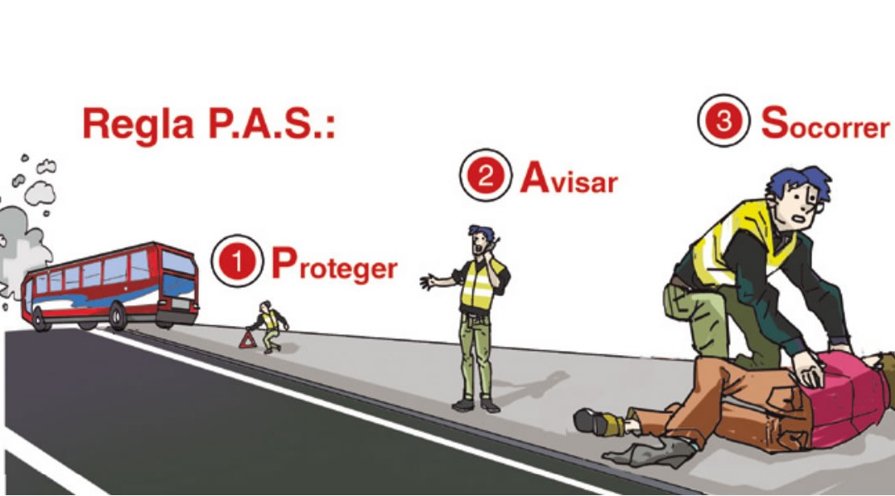
SEGURIDAD Y PROTECCIÓN
Fco. Javier Rosa Morán

Slide 9
INFORMACIÓN AL CCU
Fco. Javier Rosa Morán
Volver a llamar si es necesario
777-777.777

Slide 10
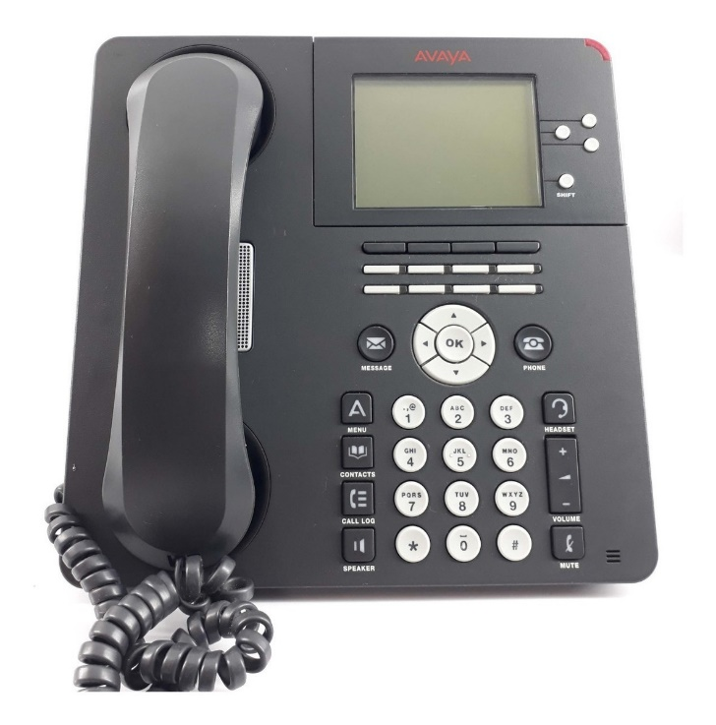
TELÉFONOS DE INTERÉS
Fco. Javier Rosa Morán

Slide 11
TELÉFONOS DE INTERÉS
Fco. Javier Rosa Morán

Slide 12
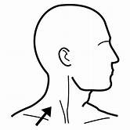
ACERCAMIENTO AL HERIDO
Fco. Javier Rosa Morán
APROXIMACIÓN

Slide 13
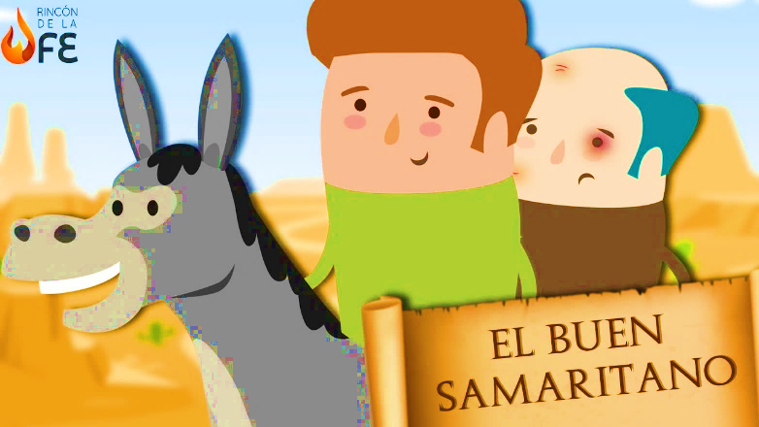
LAS 12 HERRAMIENTAS
Fco. Javier Rosa Morán

Slide 14
EXAMEN DEL PACIENTE
Fco. Javier Rosa Morán
CONSCIENCIA
EVALUACIÓN
PRIMARIA
Paciente
NO
traumático
Paciente
traumático
EVALUACIÓN
SECUNDARIA

Slide 15
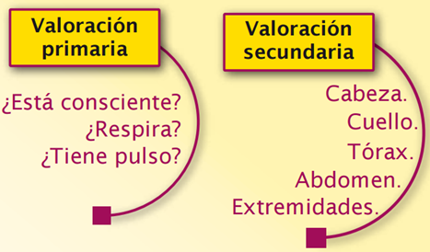
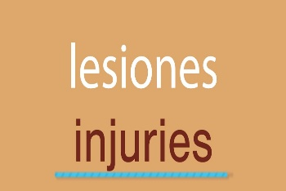
Valoración inicial del paciente
Fco. Javier Rosa Morán

Slide 16
VALORACIÓN PRIMARIA
Fco. Javier Rosa Morán
¡¡¡ Solo dos posibles caminos !!!

Slide 17
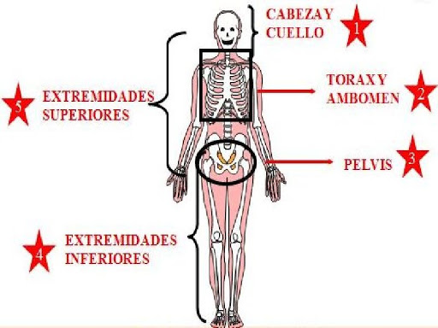
VALORACIÓN SECUNDARIA
VALORACIÓN SECUNDARIA (ITV)
¿¿¿ ITV= Inspección Técnica de Víctimas ???
Fco. Javier Rosa Morán

Slide 18
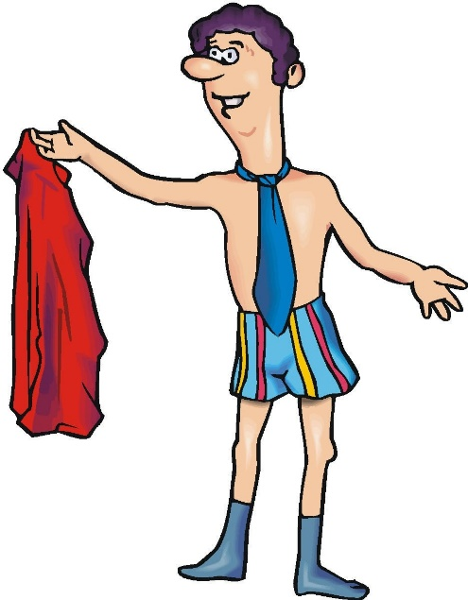
VALORACIÓN SECUNDARIA
Fco. Javier Rosa Morán
Exploración detallada
Déficit neurológico
Entrevista
Exposición

Slide 19
VALORACIÓN SECUNDARIA
Fco. Javier Rosa Morán
Déficit neurológico
PUPILAS
Las 3 “E”
Elevar
Empujar
Estrechar
Tacto Suave
Tacto moderado:
-Presionar
-Pellizcar
3. Tacto profundo
MOTRICIDAD
SENSIBILIDAD

Slide 20
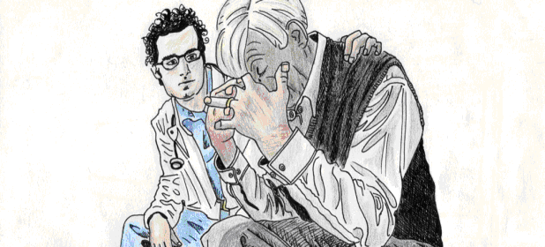
VALORACIÓN SECUNDARIA
Fco. Javier Rosa Morán

Slide 21
VALORACIÓN SECUNDARIA
Fco. Javier Rosa Morán

Slide 22
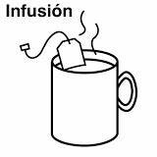
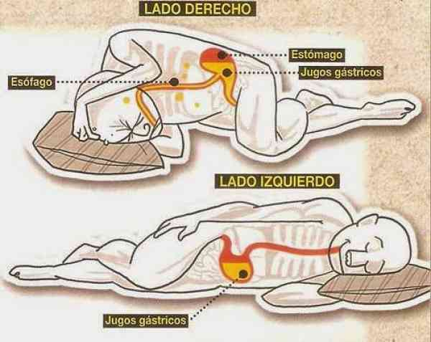
LA ESPERA
POSICIONAR
ACOMPAÑAR: comunicación (3 “P”).
TRANQUILIZAR: contacto visual, físico y posición del auxiliador
TAPAR
MÉTODO PATATA

Slide 23
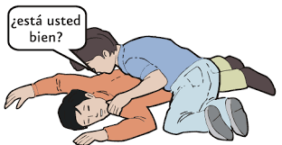
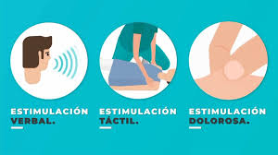
Consciencia
VALORACIÓN PRIMARIA
Fco. Javier Rosa Morán
Tener en cuenta que un paciente consciente puede que no permanezca así
¿Me puede decir su nombre, por favor?

Slide 24
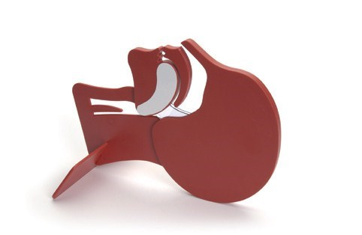
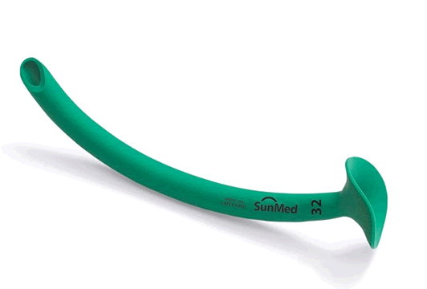
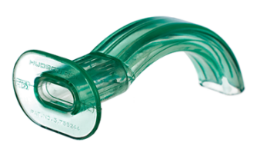
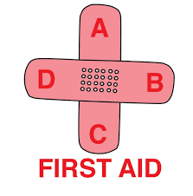
VA y respiración
VALORACIÓN PRIMARIA
Fco. Javier Rosa Morán
OVAL

Slide 25
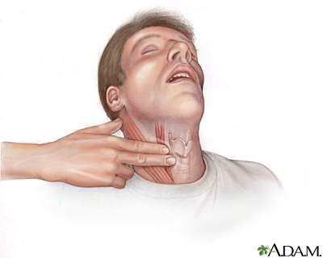
Pulso
VALORACIÓN PRIMARIA
Fco. Javier Rosa Morán

Slide 26
Diseño del título
HEMORRAGIAS
HEMORRAGIAS
Subtítulo

Slide 27
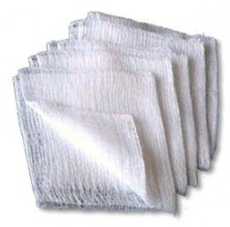
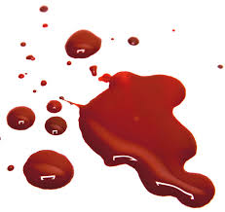
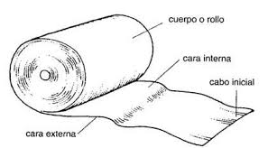
PRESIÓN DIRECTA Y VENDAJE COMPRESIVO
HEMORRAGIAS
1 puño
20 ml
LAS HEMORRAGIAS
SON PRIORITARIAS

Slide 28
VENDAJE HEMOSTÁTICO (EMPAQUETADO DE HERIDAS)
HEMORRAGIAS
Fco. Javier Rosa Morán
LOS 7 PASOS DEL EMPAQUETAMIENTO
Para sangrados severos en zonas de no TK: cuello, axilas, ingles, tórax, abdomen, ….
Exponer herida: localizar punto (extraer sangre con dedo II y/o III en cuchara ).
Comprimir punto sangrante con dedos II y III.
Desembolsar venda: que no toque ni el suelo ni las manos con sangre. Tener venda al alcance.
Introducir venda con la otra mano: rellenar cavidad. Según se mete venda con una mano, se hace P con dedos II y III de la otra mano. Si se acaba la venda, meter kerlix, crepé, trozo de tela (camiseta). Si sobra venda se deja sobre la herida para ejercer + P.
P directa con fuerza tras rellenar la cavidad.
Tiempos: 3´ si se usa hemostático y 10´ si no se usa.
Forma: con nudillo del puño y agarrando la muñeca con la otra mano. Rodillas inclinadas para hacer + presión.
Comprobar si sigue sangrando (tras el tiempo de P). Se retira el puño y se baja en “C” la otra mano. Si venda blanca, el hemostático ha funcionado. Si empapada en sangre: no fue eficaz. Retirar rápido y meter otra venda
Vendaje compresivo.
Diferencia entre empaquetado y P directa clásica: en ésta se evita que salga sangre al exterior pero sigue sangrando; en el empaquetado se actúa sobre el punto de origen del sangrado.

Slide 29
HEMORRAGIAS
Fco. Javier Rosa Morán
EMPAQUETAMIENTO

Slide 30
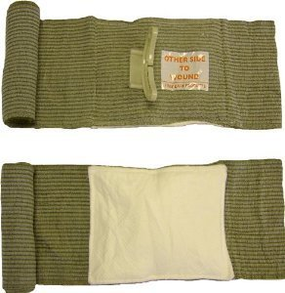
VENDAJE COMPRESIVO
HEMORRAGIAS
Fco. Javier Rosa Morán
APLICADOR DE PRESIÓN
ALMOHADILLA O COMPRESA
VENDA ELÁSTICA
BARRA DENTADA DE FIJACIÓN

Slide 31
TORNIQUETE
HEMORRAGIAS
Fco. Javier Rosa Morán
TORNIQUETE
DE MOLINETE HOMOLOGADO
CORREA
HEBILLA DE AJUSTE
VARILLA DE MOLINETE
GANCHO EN “C” PARA EL MOLINETE
BANDA TIME O LENGÜETA DE TIEMPO.

Slide 32
TORNIQUETE
HEMORRAGIAS
Fco. Javier Rosa Morán
Tensar hacia el centro del cuerpo. Así se hace más fuerza que si se hace hacia afuera.
Pasar la correa por el interior del gancho y sobre la varilla. Asegurar con la banda TIME y registrar la hora de aplicación.
Correa alrededor de la extremidad.
Introducir el externo de correa a través de la hebilla.
Situar 5-7 cm por encima de sangrado. Si no hay tiempo para examinar de dónde proviene el sangrado, aplicar encima de la ropa, lo más alto posible (proximal) en la extremidad (“high and tight”: alto y apretado).
Colocar preferiblemente encima de la piel.
Girar la varilla hasta detener absolutamente la hemorragia.
Asegurar la varilla dentro del gancho de bloqueo.

Slide 33
Guía 2021 del ERC
Fco. Javier Rosa Morán
LOS NIÑOS SALVAN VIDAS
Niños en edad escolar: …………………. * Deben recibir entrenamiento en RCP rutinario cada año.
Eslogan para los niños:
Tarea para los niños: ……………………… * Por favor, entrena a otras 10 personas en las próximas 2 semanas.
INICIATIVAS
Implementar:
Lo sistemas de salud deben implementar iniciativas para entrenar RCP a grandes grupos de población: vecindario-ciudad-…
Investigar:
Sobre RCP en entornos con escasos recursos.
COMPRUEBA
COGE EL TELÉFONO
COMPRIME

Slide 34
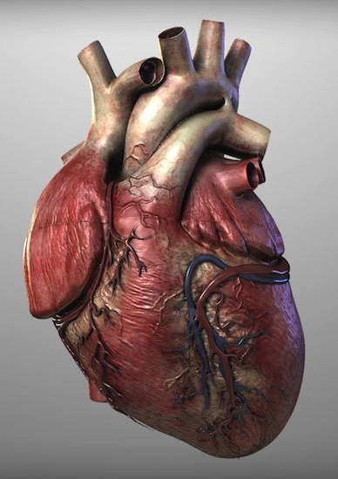
PCR
Fco. Javier Rosa Morán

Slide 35
RCP
¡ INCONSCIENTE Y NO RESPIRA= RCP !
AHOGAMIENTO
Considerar posibilidades de supervivencia y riesgos para el rescatador.
Duración de la inmersión: es el mejor predictor para el pronóstico.
En caso PC: RCP precoz
Si está entrenado:
ventilaciones en agua.
Comenzar con 5 respiraciones.
Fco. Javier Rosa Morán

Slide 36
RCP
¡ INCONSCIENTE Y NO RESPIRA= RCP !
EPP
Fco. Javier Rosa Morán

Slide 37
¡¡¡ OJO. RCP INMEDIATA !!!
https://youtu.be/gvjmS9yoCY8
https://youtu.be/tLt4dHtjyMs
Fco. Javier Rosa Morán

Slide 38
RCP Lactantes y niños
Fco. Javier Rosa Morán
CAMBIOS CLAVES DE LAS GUÍAS: pocos cambios respecto Guías 2015.
Guías de reanimación pediátrica se aplican a TODOS los niños (0 a 18 años), excepto a “recién nacidos en momento de nacer”
Pacientes que parecen adultos pueden ser tratados como adultos.
Reanimadores capacitados utilizarán algoritmo de RCPb pediátrica (ABC-15:2):
5 insuflaciones de rescate.
Inmediatamente después: compresiones.
Si 1 solo reanimador: priorizar pedir ayuda (teléfono modo altavoz).
Si colapso repentino presenciado: intentar también aplicar 1 DESA.
Si no teléfono disponible: 1 min. RCP antes de interrumpir la RCP para avisar 112.
Un solo reanimador puede usar técnica:
De los 2 pulgares rodeando pecho del lactante.
De los dedos.

Slide 39
RCP pediátrica
¡LOS NIÑOS NO SON ADULTOS EN PQUEÑO!
Los protocolos de RCP pediátrica se aplican a lactantes < 1 año y niños hasta la pubertad (definida como la aparición de mamas en las mujeres y vello axilar en los hombres) o niños que pesan < 55 kg.
Los protocolos de RCP de adultos se aplican a niños que han superado la edad de la pubertad o que pesen > 55 kg.

Slide 40
RCP + DESA
Fco. Javier Rosa Morán

Slide 41
RCP + DESA
Fco. Javier Rosa Morán
Lactantes y ˂ 8 años: usar DESA con atenuador energía. Si no está disponible: usar uno estándar.

Slide 42
Desfibrilación
DESA
Técnica:
Según llega, encenderlo.
Colocar electrodos en tórax desnudo.
Si hay + de 1 reanimador, continuar RCP mientras se colocan electrodos.
Compresiones antes de desfibrilación: no retrasar ésta para realizar una RCP si el DESA esté listo.
Seguridad:
En DEA totalmente automáticos no está bien estudiada.
En DESA, aunque es excepcional que el reanimador se lesione al recibir una descarga, no se deben realizar compresiones durante la administración de la descarga.

Slide 43
DESOVACE HISTÓRICAS
Fco. Javier Rosa Morán
Ronald Reagan
En adultos la carne es la causa + frecuente de OVACE
Elizabeth Taylor
Nicole Kidman
Adriano IV

Slide 44
OVACE LEVE
Fco. Javier Rosa Morán
161 km/h
2017
2336

Slide 45
OVACE GRAVE
Consistencia
Estado físico
Forma
tamaño
Fco. Javier Rosa Morán
Adherencia: jamón
Enclavamiento: espina
Misil: fruto seco
Tapón: salchicha

Slide 46
OVACE GRAVE
Fco. Javier Rosa Morán

Slide 47
OVACE EN ADULTOS INCONSCIENTES
Fco. Javier Rosa Morán

Slide 48
CASOS ESPECIALES DE OVACE
Fco. Javier Rosa Morán

Slide 49
CASOS ESPECIALES DE OVACE
Fco. Javier Rosa Morán
¿
?

Slide 50
Dispositivos especiales
Fco. Javier Rosa Morán
A partir de los 18 kg
F succión 300 mm Hg
(x 3 Heimlich)

Slide 51
OVACE LEVE EN NIÑOS
˂ 5 AÑOS:
NO UVAS NI FRUTOS SECOS
Fco. Javier Rosa Morán

Slide 52
OVACE GRAVE EN NIÑOS
Fco. Javier Rosa Morán

Slide 53
OVACE GRAVE EN LACTANTES
Fco. Javier Rosa Morán

Slide 54
OVACE LACTANTE INCONSCIENTE
Fco. Javier Rosa Morán

Slide 55
PREGUNTAS
DUDAS
SUGERENCIAS

